Slide 1
Ecrire un évènement culturel
Tu es journaliste, tu dois raconter en quelques phrases un concert exceptionnel offert par les Schtroumpfs.
Voici en style télégraphique quelques renseignements dont tu as besoin pour écrire ton article de journal. Tu dois les utiliser tous…
Qui ? Quoi ? Où ? Quand ? Comment ? Pourquoi ?
les Schtroumpfs- un concert – à Besançon – Samedi soir – en avion – pour fêter le Printemps - ( N’oublie pas de décrire le concert.)
…………………………………………………………………………………………………………………………………………………..
…………………………………………………………………………………………………………………………………………………
…………………………………………………………………………………………………………………………………………………..
…………………………………………………………………………………………………………………………………………………
…………………………………………………………………………………………………………………………………………………..
…………………………………………………………………………………………………………………………………………………
…………………………………………………………………………………………………………………………………………………..
…………………………………………………………………………………………………………………………………………………
…………………………………………………………………………………………………………………………………………………..
…………………………………………………………………………………………………………………………………………………
…………………………………………………………………………………………………………………………………………………..

Slide 2
…………………………………………………………………………………………………………………………………………………..
…………………………………………………………………………………………………………………………………………………
…………………………………………………………………………………………………………………………………………………..
…………………………………………………………………………………………………………………………………………………
…………………………………………………………………………………………………………………………………………………..
…………………………………………………………………………………………………………………………………………………
…………………………………………………………………………………………………………………………………………………..
…………………………………………………………………………………………………………………………………………………
…………………………………………………………………………………………………………………………………………………..
…………………………………………………………………………………………………………………………………………………
…………………………………………………………………………………………………………………………………………………..
…………………………………………………………………………………………………………………………………………………
…………………………………………………………………………………………………………………………………………………..
…………………………………………………………………………………………………………………………………………………
…………………………………………………………………………………………………………………………………………………..
…………………………………………………………………………………………………………………………………………………
…………………………………………………………………………………………………………………………………………………..
…………………………………………………………………………………………………………………………………………………
…………………………………………………………………………………………………………………………………………………..
…………………………………………………………………………………………………………………………………………………
……………………………………………………………………………………………………………………………………………………
Ensuite sur la quatrième page tu composes ton article avec le Titre, le Chapeau, le texte sur 2 colonnes (n’oublie pas la Lettrine), l’image de la troisième page avec sa légende et ta signature de journaliste….

Slide 3
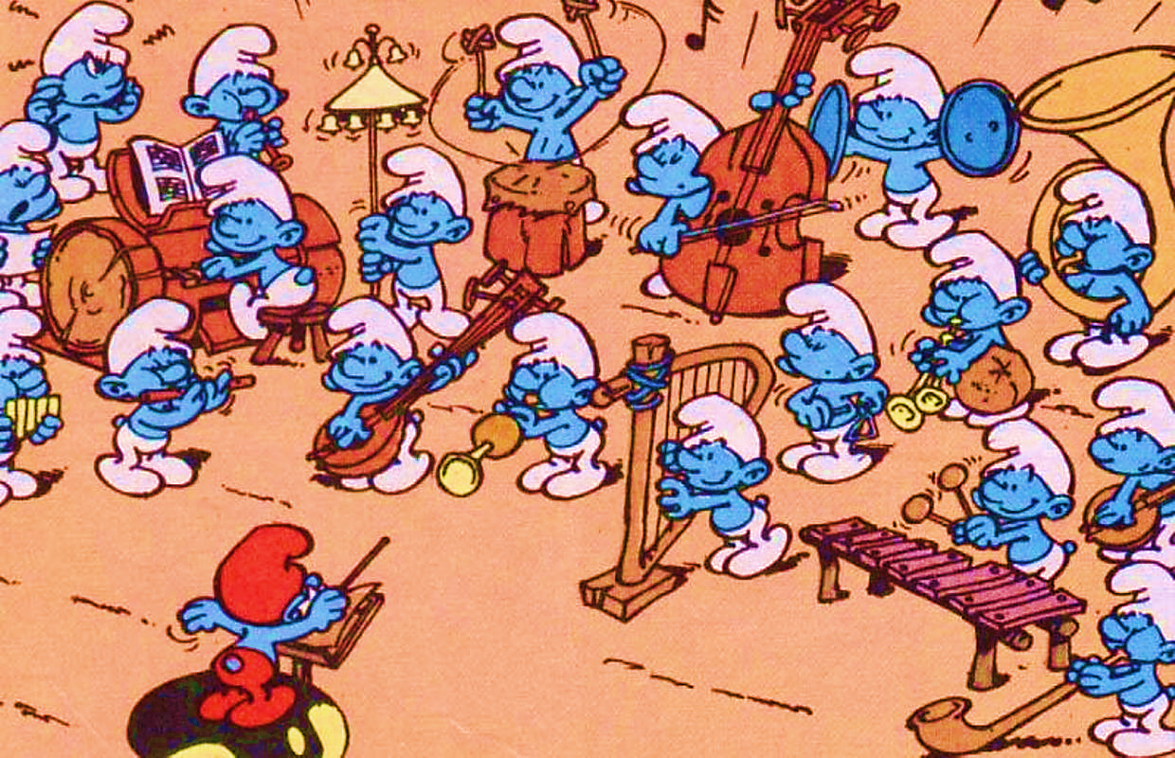
Clique sur l’image pour la sélectionner.
Ensuite avec le clic droit tu copies.
Tu vas sur la quatrième page, tu cliques sur le cadre « Photo » et clic droit, tu colles.
Après il faudra peut-être faire une mise en place et réduire l’image.

Slide 4
TITRE
Chapeau ___________________________________________________________________________________________________________________________________________________________________________
Photo ou dessin
Légende photo
L (lettrine) Texte (en colonne) __________________________________________________________________________________________________________________________________________________________________________________________________________________________________________________________________________________________________________________________
_________________________________________________________________________________________________________________________________________________________________________________________________________________________________________________________________________________________________________________________________________________________________________________________________________________________________________________________________________________________________________________________________
Signature article

